Slide 1
iEDA水滴计划答辩 ——2024-07期
iEDA课题组
龙泽昊

Slide 2
01
个人简介
02
C++实习总结
03
EDA实习总结
04
感兴趣的内容

Slide 3
个人简介
姓名：龙泽昊
教育经历
清华大学-数学与应用数学-本科
清华大学-数学与应用数学-博士
获奖经历
2022，2023，2024年入选阿里巴巴数学竞赛决赛
2022年获阿里巴巴数学竞赛决赛优秀奖
爱好
散步，看电影，围棋

Slide 4
C++实习总结
C++三大特性
封装：封装是指将数据和操作数据的函数捆绑在一起，形成一个对象。
继承：继承允许一个类（称为子类或派生类）继承另一个类（称为基类或父类）的属性和方法。
多态性：多态性是指同一个接口可以被不同的对象以不同的方式实现。
Modern C++
自动类型推导（auto 关键字）；资源管理；Lambda 表达式；初始化语句；tuples；类模板参数推导等

Slide 5
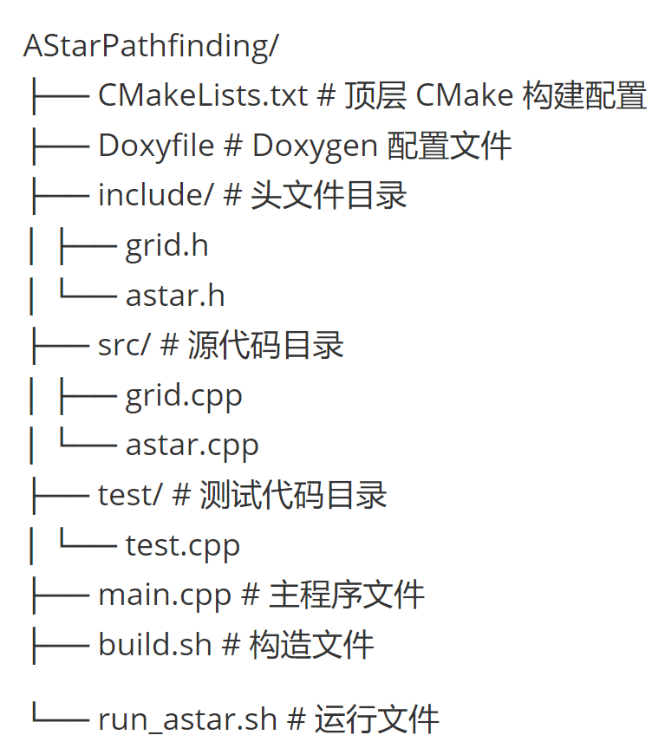
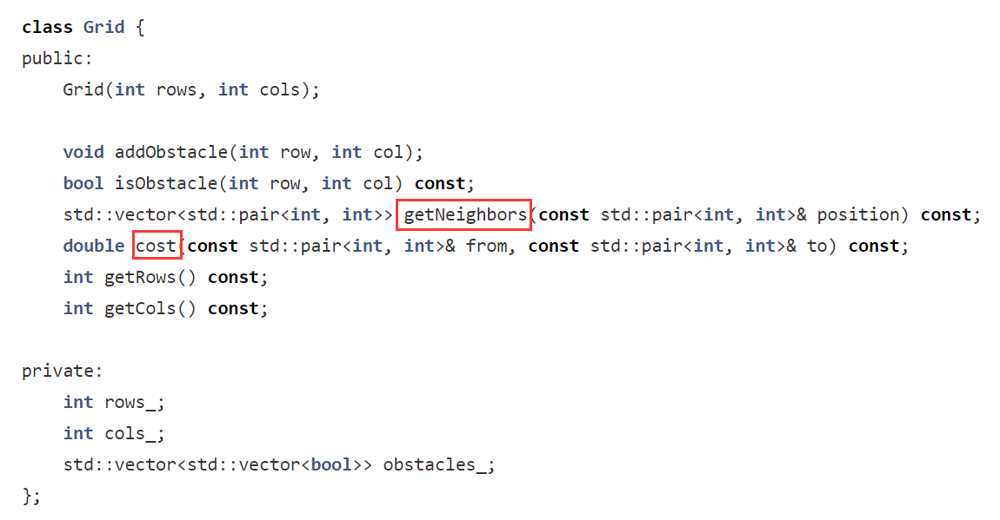
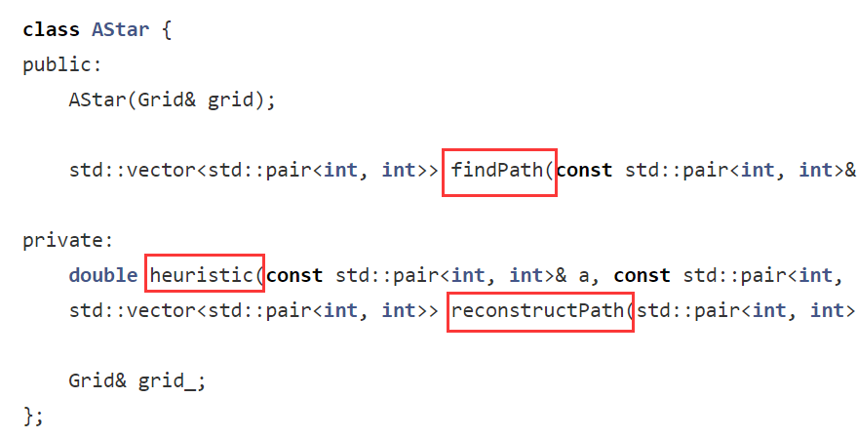
Astar 算法

Slide 6
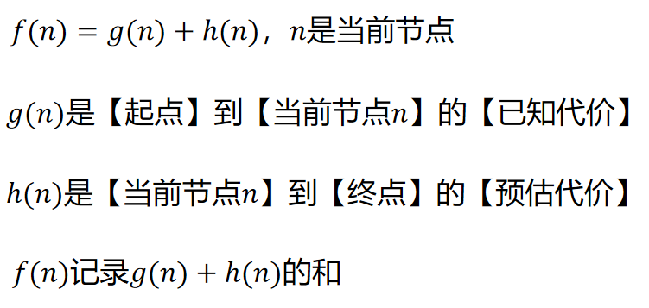
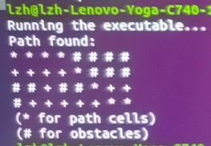
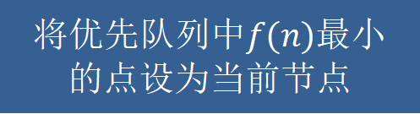

Astar 算法
开始
将起点设为当前节点
当前节点是否为终点
Y
N
将当前节点加入到关闭列表
搜索当前节点的有效邻居
计算所有邻居的$f(n)$
将所有邻居加入到优先队列
优先队列是否为空
Y
N
将优先队列中$f(n)$最小的点设为当前节点
结束

Slide 7
EDA知识
看书
《数字集成电路物理设计》
《VLSI物理设计：从图分割到时序收敛》
《集成电路静态时序分析与建模》
iFlow，iEDA流程实践
不同设计文件和不同工艺下的iFlow
sky130下的iEDA
iEDA源码阅读

Slide 8
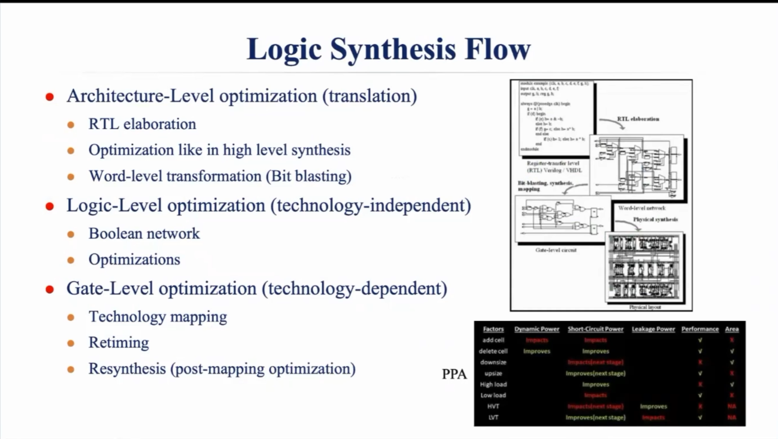
EDA流程与算法-逻辑综合

Slide 9
EDA流程与算法-布局
布局问题介绍
给定有连接线关系 (线网) 的单元集合以及布局区域，布局对单元进行放置。一般布局目标是最小化线网总线长/时序/功耗，要求单元满足合法性（在布局区域内、对齐Row/Site、单元相互不重叠等) 的规定
问题与算法
全局布局：罚方法；拉格朗日方法；梯度法
合法化与详细布局：划分子单元；两阶段法；Tetris,Abacus等
可布线性布局：单元膨胀；建立可微模型梯度优化
时序驱动布局：基于线网的方法；基于路径的方法；可微的方法
Region约束布局：NTUplace4dr；Eh?Placer；DREAMPlace；
2.5D/3D布局：双层规划；网表划分；MIV合法化；

Slide 10
EDA流程与算法-时钟树
时钟树问题介绍
给定时钟单元分布，构建时钟网络（树）以实现时钟源到达各个寄存器的时序需要，期间需满足给定的各类约束，并尽可能节约设计资源
缓冲方案
缓冲器插入，缓冲器增强
线网拓扑
树形拓扑，非树形拓扑，混合拓扑

Slide 11
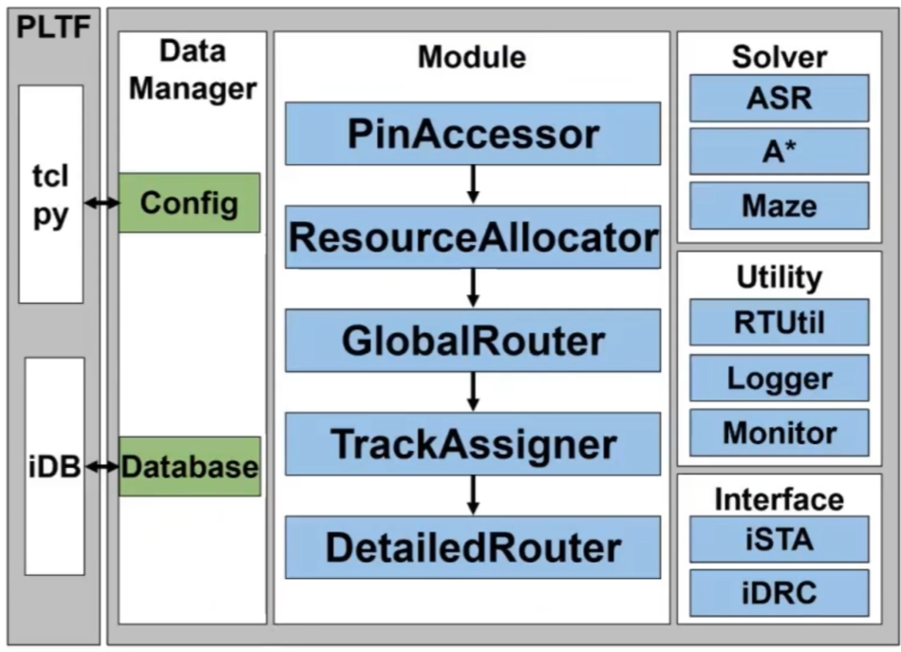
EDA流程与算法-布线
布线问题介绍
将分布在芯片核内的模块，标准单元和输入输出接口单元按逻辑关系进行互连，并为满足各种约束条件进行优化
三个关键步骤
Global Routing；
Track Assignment；
Detailed Routing

Slide 12
EDA流程与算法-时序分析
门延迟计算
NLDM
CCS
互连线延迟计算
Elmore delay metric
D2M delay metric
ECM delay metric
MD2M delay metric
Arnoldi delay metric

Slide 13
EDA流程与分析-时序优化
路径延迟=互连线延迟+门延迟
Setup约束：
Hold约束：
时序优化算法
单元尺寸调整
缓冲器插入
AI方法

Slide 14
iFlow流程
综合：将RTL代码转化为网表
布局
floorplan：主要是进行芯片的面积以及形状的规划
tapcell：为所有标准单元的N阱和衬底提供偏置电源
PDN：构建为整个芯片供电的电源网络
gplace：将标准单元摆放到core area范围
resize：一部分标准单元的更换及插入
dplace：对gplace阶段已经摆放的标准单元进行合法化

Slide 15
iFlow流程
时钟树综合（CTS）：创建真实的时钟，并构建时钟树。
filler：填充标准单元之间的空隙
布线
groute：做好布线资源分配，生成布线引导文件“route.guide”
droute：根据guide文件的描述去形成实际布线
版图：得到用于foundry生产的gds文件

Slide 16
感兴趣的内容
AiEDA

Slide 17
感谢聆听
Thanks for your attention
OSCC
iEDA课题组

